Slide 1

ỦY BAN NHÂN DÂN QUẬN LONG BIÊN
TRƯỜNG TIỂU HỌC ÁI MỘ B
MÔN: HOẠT ĐỘNG TRẢI NGHIỆM
LỚP 2
Bài: Những người bạn hàng xóm

Slide 2
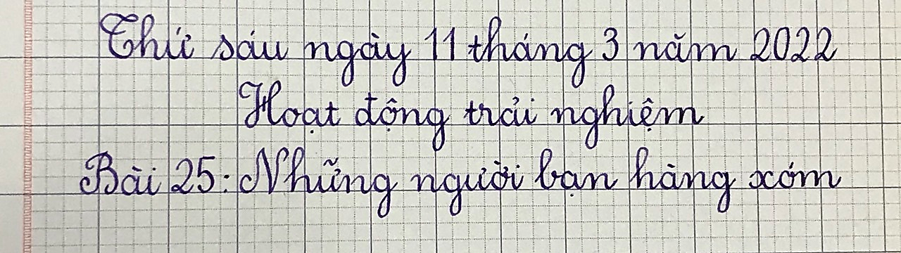

Slide 3
Bài 25:
Những người bạn hàng xóm

Slide 4
YÊU CẦU CẦN ĐẠT
- Trải nghiệm làm quen được với những người bạn hàng xóm.
- Tạo được quan hệ gần gũi với những người bạn hàng xóm, thân thiện trong cộng đồng.

Slide 5

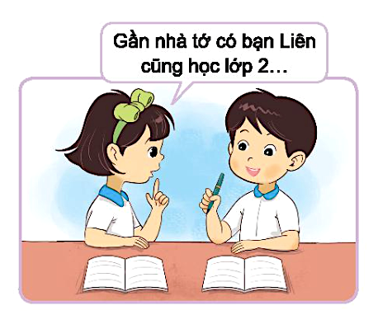
Hoạt động giáo dục theo chủ đề
1. Kể về người bạn hàng xóm mà em biết
Bạn tên là gì?
Hình dáng của bạn ra sao?
Sở thích của bạn là gì?

Slide 6
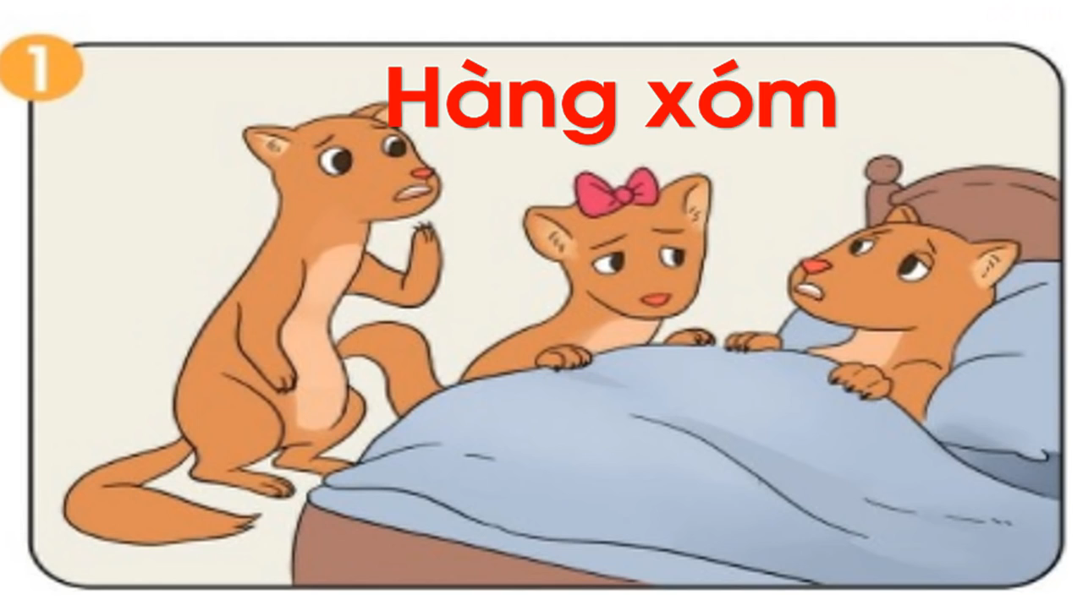

Slide 7
KẾT LUẬN
Có thể kết bạn ở lớp, ở trường, và cũng có thể kết bạn ở nơi mình sinh sống. Có bạn, cuộc sống sẽ vui hơn.

Slide 8
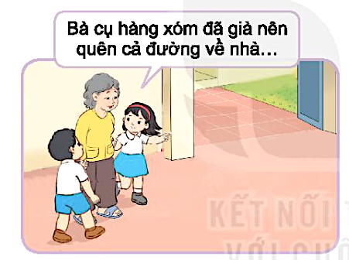
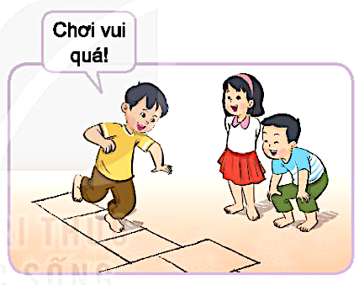
2. Nêu những việc em có thể làm cùng hàng xóm.
Kể những việc em có thể làm cùng bạn.
Dự định thời gian, cách làm những việc đó.
Bà cụ hàng xóm đã già, quên cả đường về nhà.
Chơi
vui quá!

Slide 9
Bà cụ hàng xóm đã già, quên cả đường về nhà.

Slide 10
Bà cụ hàng xóm đã già, quên cả đường về nhà.
- Em cùng bạn đưa bà cụ về nhà.

Slide 11
Chơi
vui quá!

Slide 12
Chơi
vui quá!
- Em cùng bạn chơi trò chơi rất vui.

Slide 13
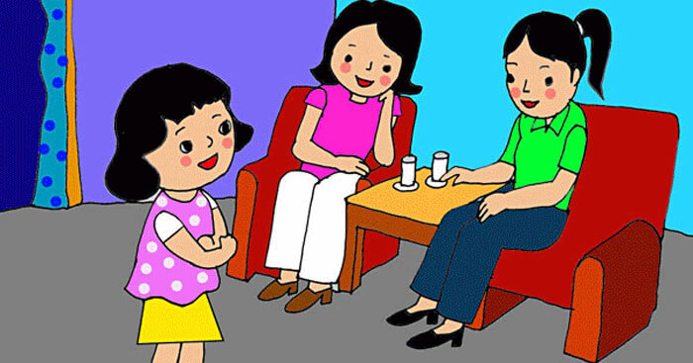
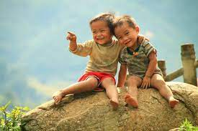
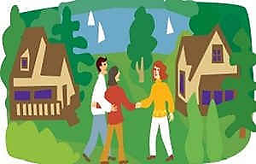
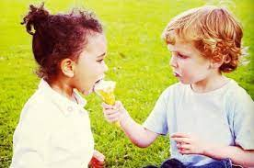

Slide 14
KẾT LUẬN
Có rất nhiều việc có thể cùng làm với hàng xóm để thêm thân thiết với nhau giúp đỡ, hỗ trợ nhau trong cuộc sống.

Slide 15

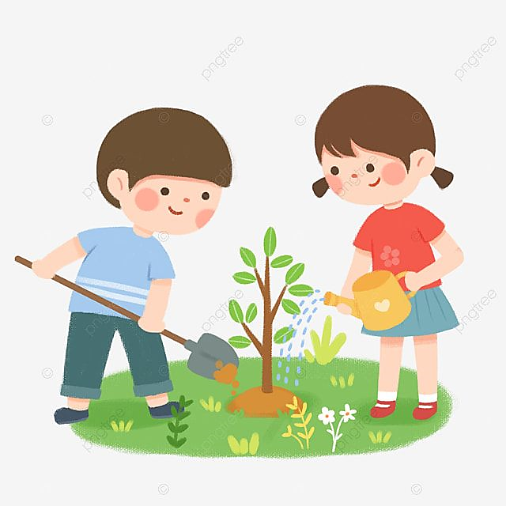
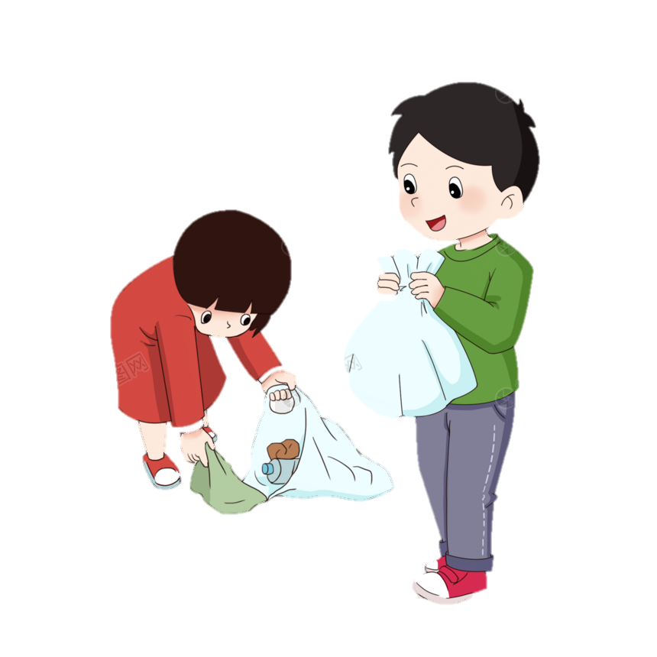
Hoạt động sau giờ học
Làm quen với bạn hàng xóm và rủ bạn cùng là một việc có ích.

Slide 16

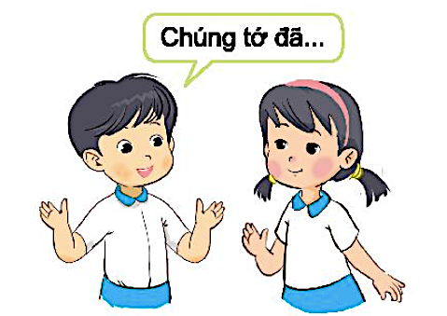
Sinh hoạt lớp
Chia sẻ về những việc tốt mà em và các bạn hàng xóm đã làm.
- Kể về những việc tốt đó.
- Em cảm thấy như thế nào sau khi thực hiện những việc đó?

